Slide 1
CHÀO MỪNG CÁC EM
ĐẾN VỚI TIẾT HỌC HÔM NAY!

Slide 2

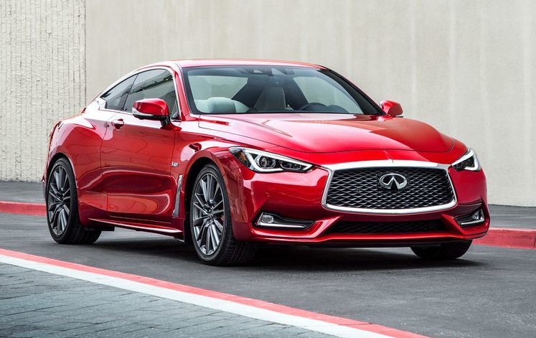
Trò chơi “Miếng ghép bí ẩn”
Trả lời các câu hỏi để mở miếng ghép, tìm ra hình ảnh cuối cùng.
1
2
Đáp án: Ô TÔ
3
4
Push
Notes:
Bấm vào các miếng ghép để trả lời câu hỏi, bấm nút “Push” để hiển thị đáp án cuối cùng. Bấm nút góc phải phía dưới màn hình để đi đến slide bài học

Slide 3

Câu 1:
Mắt đỏ, vàng, xanh
Đêm ngày đứng canh
Ngã tư đường phố
Mắt đỏ báo ‘Dừng’
Mắt xanh báo ‘Đi’
Mắt vàng ‘Chờ nhé !’
Đố biết đèn gì ?
Đáp án:
ĐÈN GIAO THÔNG
Notes:
Sau khi hiển thị kết quả, bấm nút góc phải phía dưới màn hình để quay về mở miếng ghép.

Slide 4

Câu 2:
Xe gì hai bánh
Đạp chạy bon bon
Chuông kêu kính coong
Đứng yên thì đổ
Là xe gì ?
Đáp án: XE ĐẠP

Slide 5


Câu 3:
Cái gì chạy trên đường ray
Đưa em đi khắp chốn gần, nơi xa
Khi về đỗ ở sân ga
Người lên, kẻ xuống vào ra rộn ràng?
Đáp án:
TÀU HỎA

Slide 6


Câu 4:
Chẳng phải chim
Mà có cánh
Chở hàng khách
Đến mọi nơi
Giữa mây trời
Đang bay lượn
Là gì ?
Đáp án:
MÁY BAY

Slide 7


BÀI 13: TẠO DÁNG Ô TÔ
(2 Tiết)

Slide 8
NỘI DUNG BÀI HỌC
01
Khám phá
02
Sáng tạo
03
Thảo luận
04
Ứng dụng

Slide 9
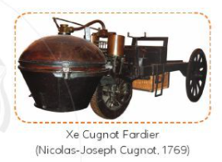
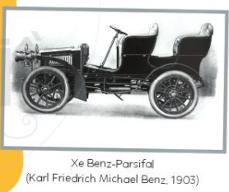
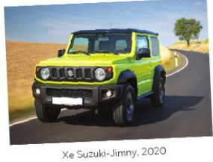
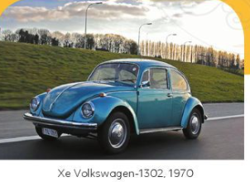
1. KHÁM PHÁ
Quan sát tranh trong SGK và thảo luận để trả lời các câu hỏi:
+ Em có nhận xét gì về sự thay đổi của xe ô tô qua các thời kì? Theo em, tại sao có sự thay đổi đó?

Slide 10

1. KHÁM PHÁ
+ Hình dáng của các loại xe ra sao, có gì đặc biệt?
+ Em hãy chia sẻ hiểu biết của em về những chiếc xe ô tô với các bạn?

Slide 11
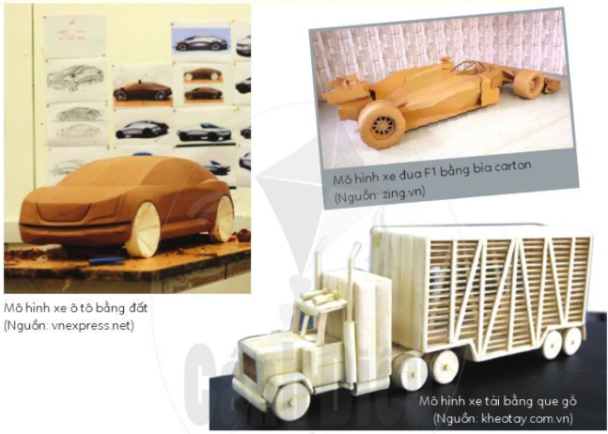
Hoạt động theo cặp
Quan sát các hình ảnh trong SGK và trả lời các câu hỏi:
+ Em có biết quy trình thiết kế một chiếc xe ô tô?
+ Em thấy ấn tượng nhất với điều gì ở những mẫu thiết
+ Em thích sản phẩm nào? Tại sao?
+ Em có ý tưởng gì mới cho chiếc ô tô của mình?

Slide 12



KẾT LUẬN
Qua các thời kì, xe ô tô ngày càng hoàn thiện hơn, an toàn hơn, thông minh hơn.
Xe ô tô có nhiều hình dáng khác nhau: dáng cong mềm, dáng vuông, dáng chữ nhật... phù hợp với nhu cầu đa dạng của con người.

Slide 13
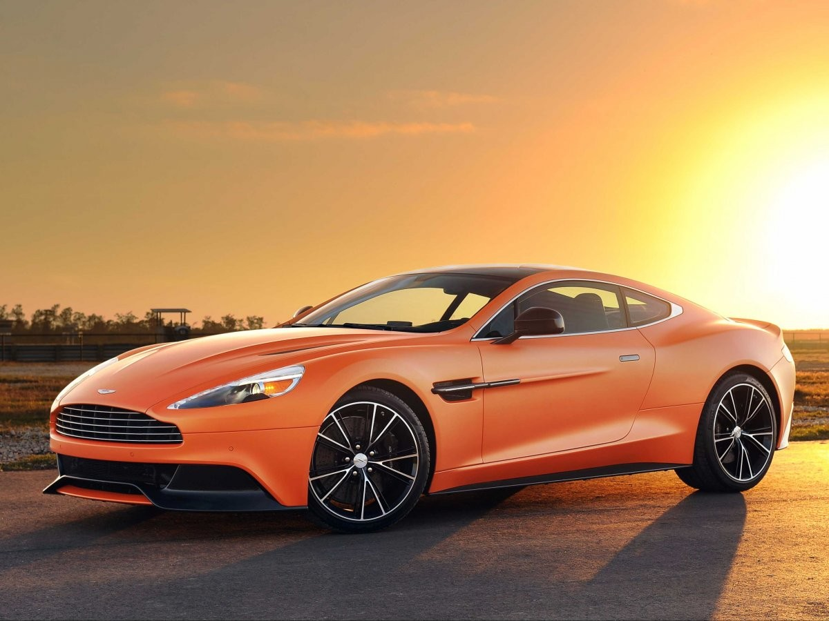
Ô tô dáng
cong mềm

Slide 14
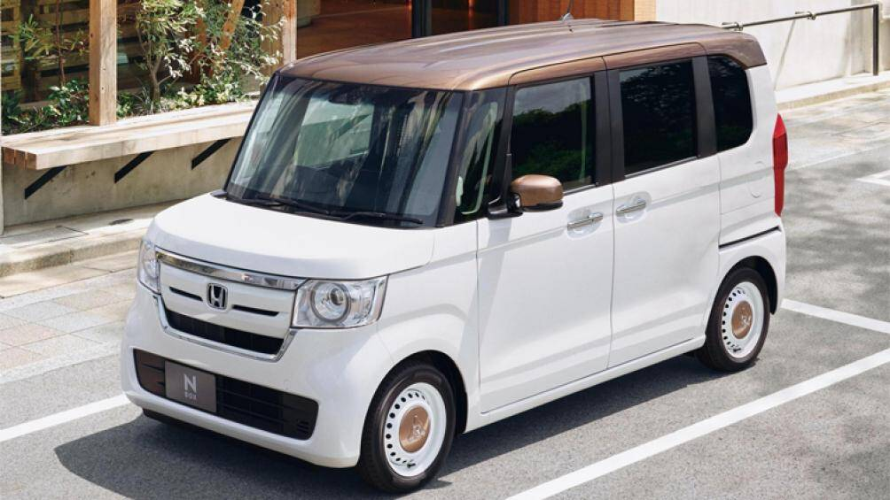
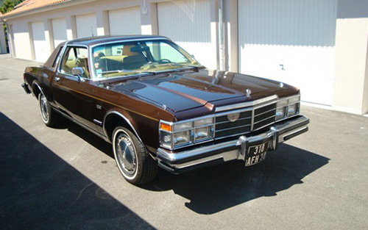
Ô tô dáng chữ nhật
Ô tô dáng vuông

Slide 15
KẾT LUẬN
Quy trình thiết kế một chiếc xe:
+ Nhà thiết kế cần phác thảo ý tưởng về chiếc ô tô bằng hình vẽ.
+ Cụ thể hoá dưới dạng mô hình đất sét, thiết kế các bộ phận nội thất xe, màu sắc xe,...
+ Mỗi mẫu thiết kế đều có những ý tưởng riêng, tập trung vào hình dáng và cấu tạo khác nhau, phù hợp với từng đối tượng sử dụng.

Slide 16
2. SÁNG TẠO
01
02
03
Tìm ý tưởng
Xác định mục đích tạo dáng xe ô tô
Chọn hình dáng xe ô tô
Xác định phương pháp thực hành

Slide 17

Gợi ý
- Có thể chọn các ý tưởng khác nhau về mọi chủ đề như xe chở người, xe chở hàng, xe thời trang,...
- Chú ý nhớ lại các hình dáng, màu sắc, chi tiết nổi bật của chiếc xe, các tính năng giúp chiếc xe phục vụ con người tốt hơn.

Slide 18
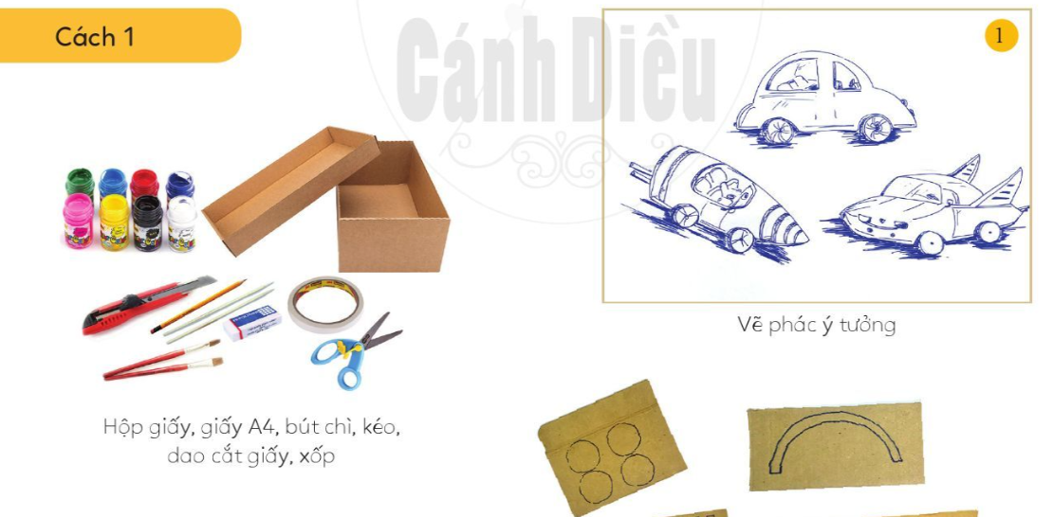
Thực hành
Cách 1: Sử dụng vật liệu đã qua sử dụng
Hộp giấy, giấy A4, bút chì, kéo, dao cắt giấy, xốp
1. Vẽ phác ý tưởng

Slide 19
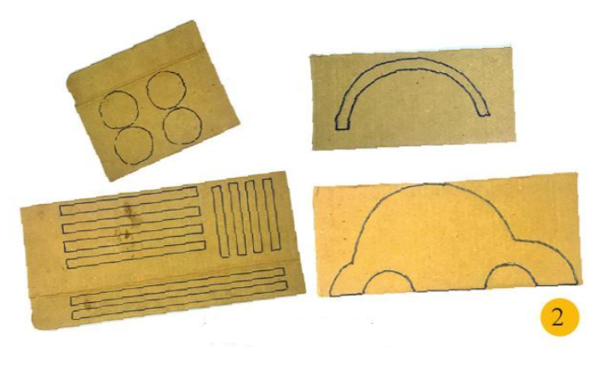
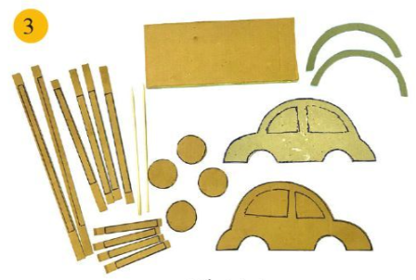
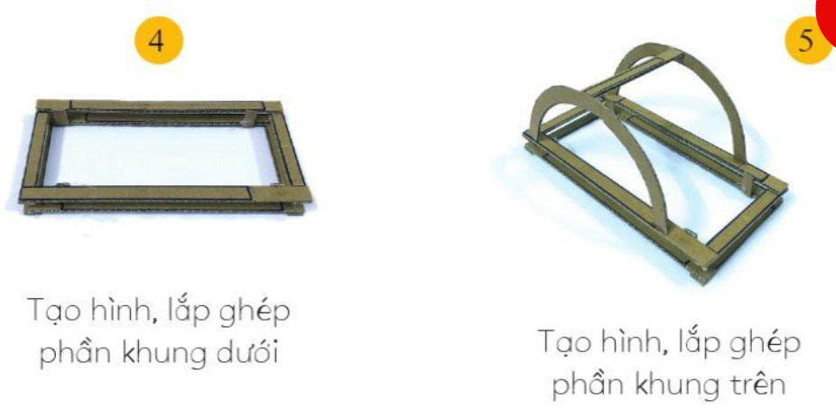
2. Vẽ từng bộ phận
3. Cắt hình
4. Tạo hình, lắp ghép phần khung dưới
5. Tạo hình, lắp ghép phần khung trên

Slide 20
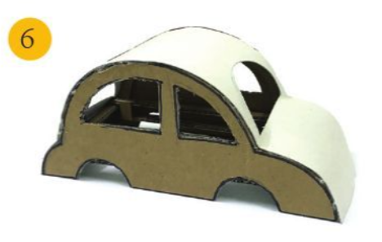
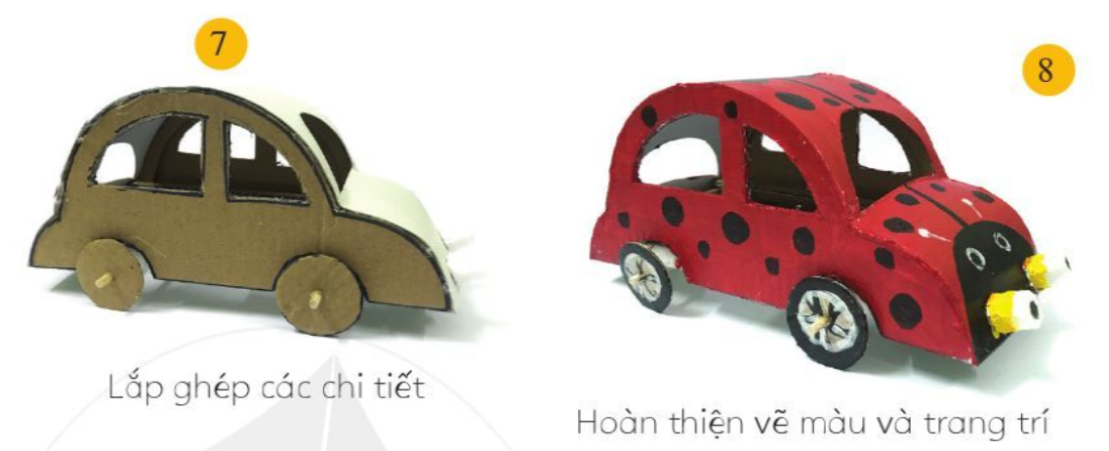
6. Tạo hình, lắp ghép phần vỏ xe
7. Lắp ghép các chi tiết
8. Hoàn thiện vẽ màu và trang trí

Slide 21
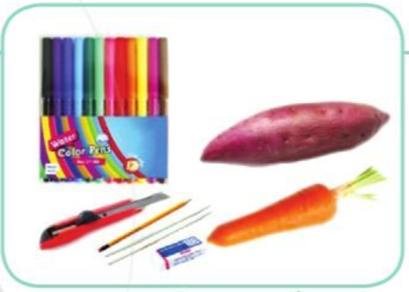
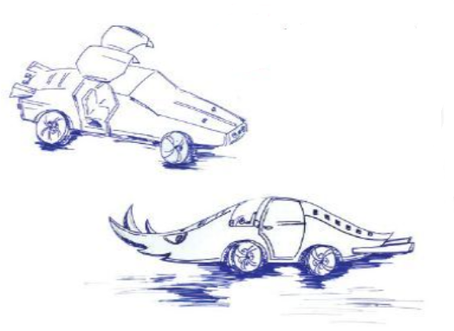
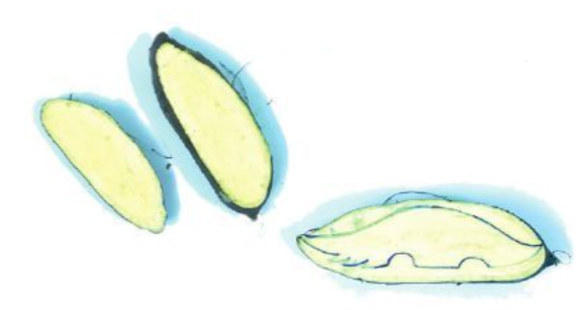
Cách 2: Sử dụng vật liệu có sẵn trong tự nhiên
1. Vẽ phác ý tưởng
Củ khoai, cà rốt, dao cắt, tre, bút
2. Cắt lát phẳng củ khoai thành thân xe, sau đó vẽ hình và gọt theo hình

Slide 22
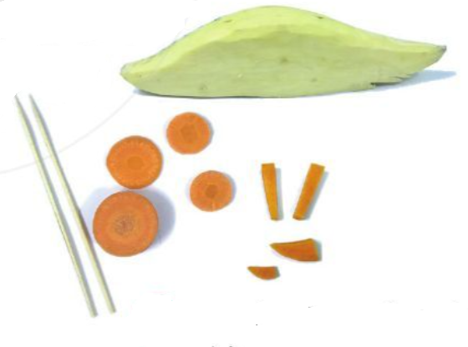
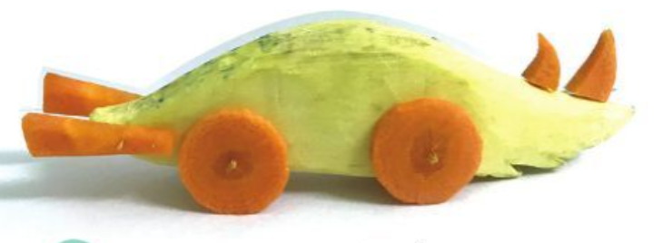
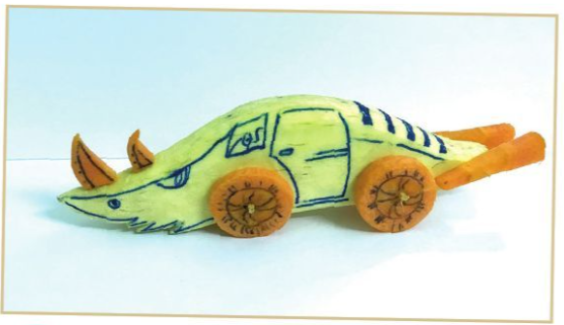
Cách 2: Sử dụng vật liệu có sẵn trong tự nhiên
4. Dùng que gắn các chi tiết
5. Vẽ trang trí, hoàn thiện mô hình
3. Tạo bánh xe, ống xả, các chi tiết bằng củ, quả

Slide 23
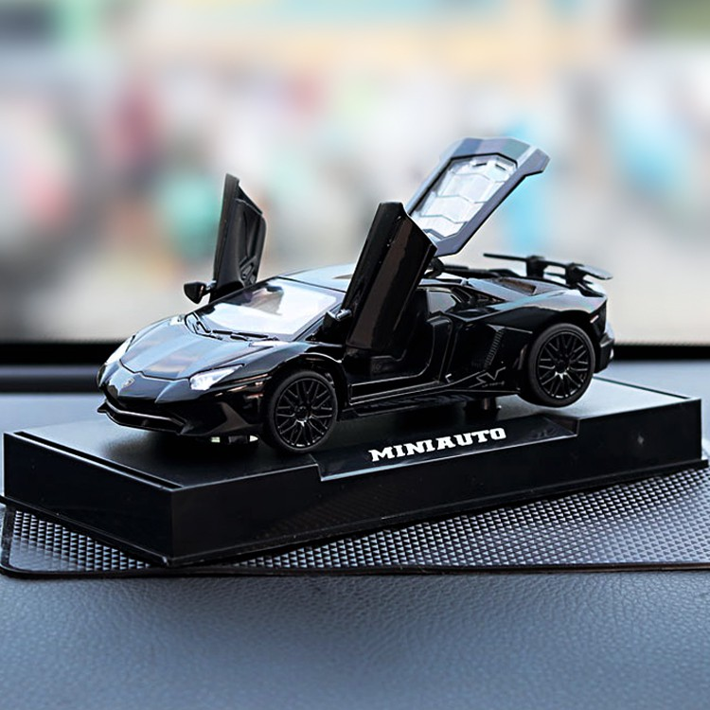
Luyện tập
Em hãy sáng tạo một chiếc xe ô tô theo ý thích từ vật liệu tái chế hoặc vật liệu có sẵn từ thiên nhiên.

Slide 24
3. THẢO LUẬN
Trưng bày sản phẩm giới thiệu, chia sẻ về sản phẩm theo gợi ý:
+ Ý tưởng sáng tạo mô hình xe ô tô của bạn là gì?
+ Quá trình thực hiện sản phẩm có điều gì đặc biệt?

Slide 25
3. THẢO LUẬN
+ Qua sản phẩm, em truyền tải thông điệp nào về vấn đề bảo vệ môi trường?
+ Theo em, trong tương lai, ô tô sẽ có những hình dáng ra sao?
+ Em sẽ nhận xét gì cho sản phẩm của bạn?

Slide 26
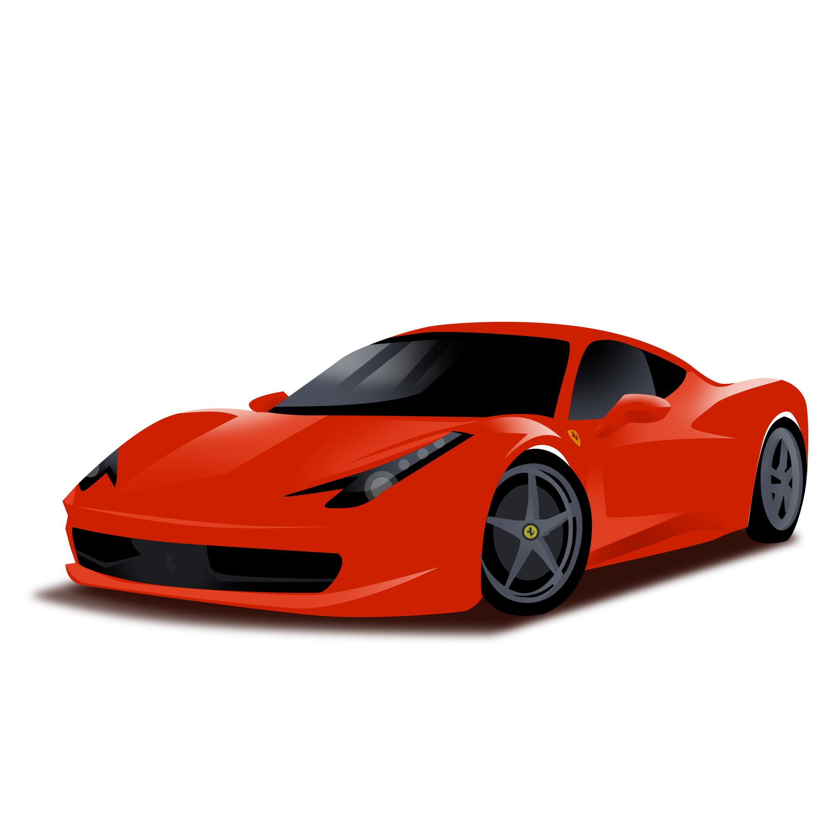
4. ỨNG DỤNG
Em có thể sáng tạo ra các mô hình ô tô đồ chơi bằng nhiều chất liệu khác nhay để trưng bày và trang trí cho ngôi nhà của mình.

Slide 27


GHI NHỚ
Ô tô không chỉ là phương tiện giao thông mà còn là sản phẩm có tính thời trang.
Khi ngồi trên xe ô tô phải ngỏi ngay ngắn, thắt dây an toàn, không đưa tay, thò đầu ra ngoài cửa kính.
Tận dụng vật liệu đã qua sử dụng đề tạo mô hình ô tô.

Slide 28


HƯỚNG DẪN VỀ NHÀ
Xem trước bài 14, SGK Mĩ thuật 6
Chuẩn bị đồ dùng học tập cho bài 14.

Slide 29

CẢM ƠN CÁC EM
ĐÃ LẮNG NGHE BÀI GIẢNG!

